Slide 1






Tatar Teacher
DSC - Старшая лига

Slide 2


ПРОБЛЕМА, ПОТРЕБНОСТЬ, БОЛЬ,
которую разрешает наш продукт
Продукт поможет решить вопрос нехватки учителей,
а в некоторых аспектах даже может заменить.

Slide 3


Идея/ Принцип нашего продукта
Научить правильно произносить татарские буквы, слова и предложения.

Slide 4

Целевая аудитория
Для следующих категорий людей этот продукт будет полезным:
Учителью татарского языка
Школьнику
А также любому, желающему улучшить татарскую речь

Slide 5


Основные функции продукта
Общее перечисление/описание функций продукта:
В случае неправильного произношения пользователем, дает обратную связь
Проверяет уровень пользователя

Slide 6



Оригинальность и инновационность
Новизна продукта — он помогает улучшить произношение на татарском языке.
Аналогов нашему проекту пока нет.
Без этого продукта людям приходится сложнее:
Учителя тратят много времени на каждого ученика.
У учеников нет возможности самостоятельно тренировать своё произношение.

Slide 7

Бизнес-ценность, монетизация, перспективы
Проект будет жить за счёт:
Школ, использующих продукт.
Премиум-аккаунтов (для учителей).

Slide 8
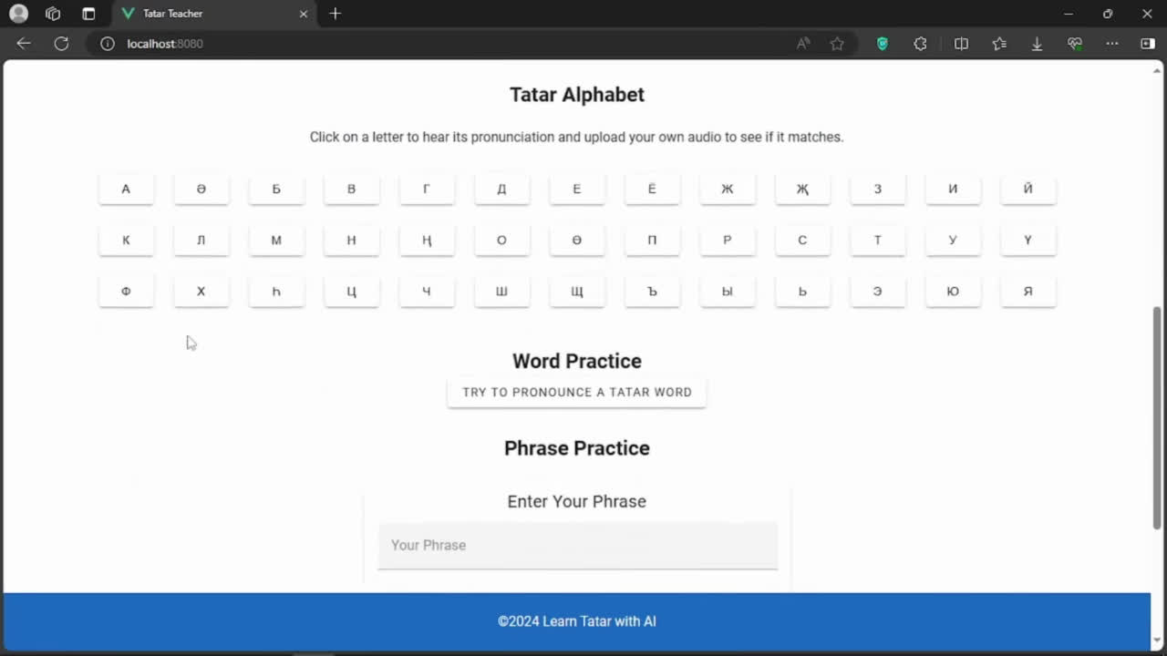
Демо

Slide 9
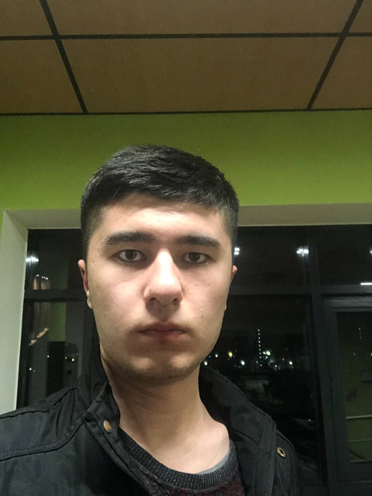
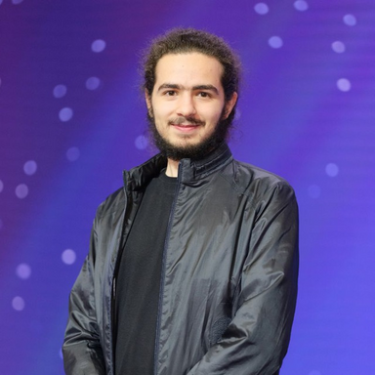
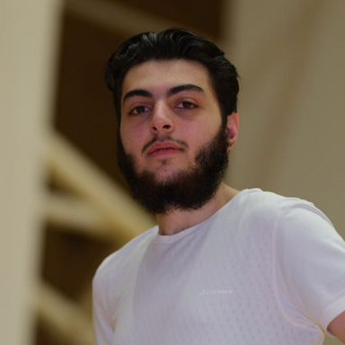
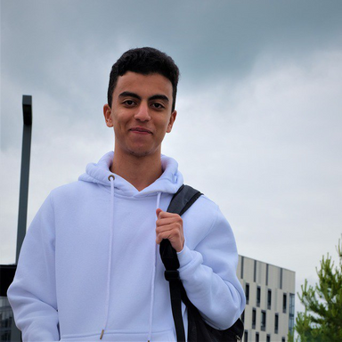
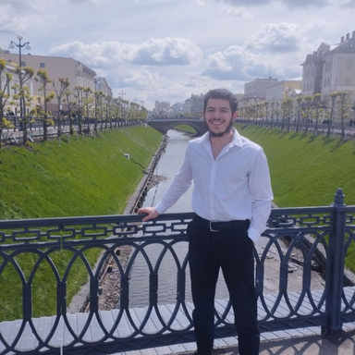

Наша команда: DSC
Абдухамидов Абдурахмон
Шафее Алдагстани Хамза
Ораби Осама
Трабельси Амин
data scientist
тг: @AbdurahmonAbdukhamdiov
Алнакри Язан
data scientist
тг: @osama_coooooll
data scientist
тг: @Hamzadaghstany
web-developer,
data scientist
тг: @AmineTrabelsi
data scientist
тг: @YazanAlnakri

Slide 10
Дальнейшие планы
Планы развития проекта в дальнейшем:
Что для этого нужно:
Проведение теста для определения уровня татарского языка у пользователя.
Внедрение функционала для учителей, позволяющего контролировать прогресс учеников.
Разработка системы проверки почерка.
Больше времени на реализацию идеи.
Помощь экспертов по татарскому языку.

Slide 11
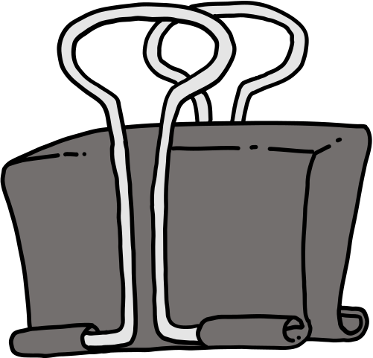




Technical Details
PCA
Для уменьшении размерности фич входного аудио файла. (92% variance от двух PCA компонент)
Классификация букв и распознавание пользователей
Мы использовали SVM и KNN для классификации букв и мы
распознаем пользователей основываясь на их голоса (CNN)

Slide 12
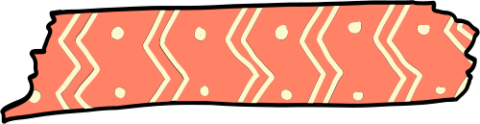
Улучшение опыта пользователя
Снижение шума
Регулировка темпа звука
настройка темпа воспроизведения звука в местах ошибок в предложении (звук воспроизводится медленнее для пользователя в том месте, где он допустил ошибку)
отображение неправильных областей
отображение красным цветом неправильных символов, произносимых пользователем

Slide 13
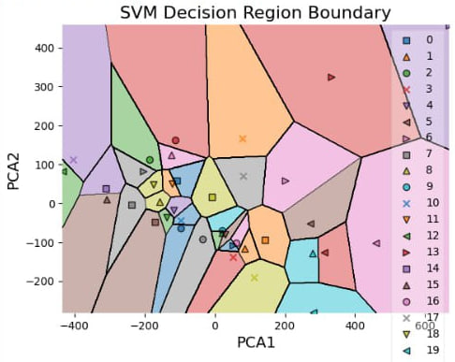
Анализ модели

Slide 14

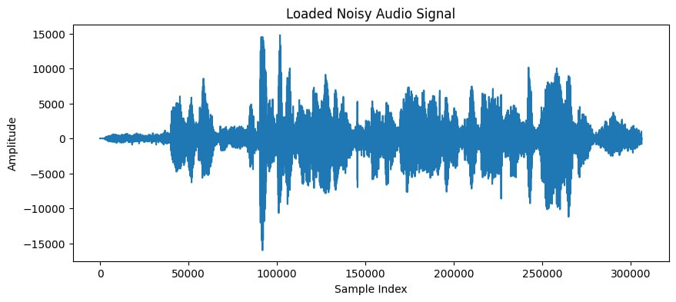
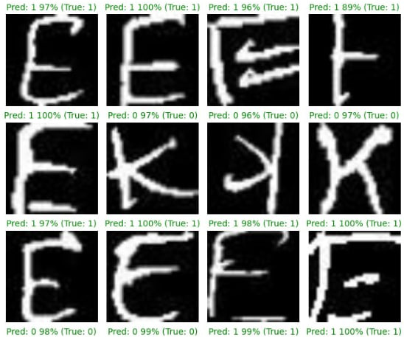
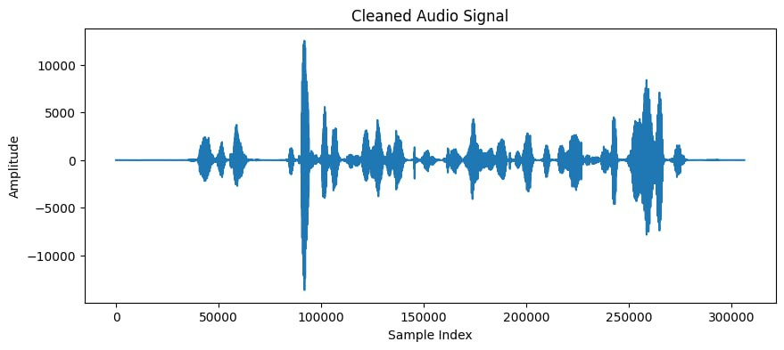
Анализ модели
Распознавание почерка
Подавление шума

Slide 15
Спасибо за внимание

